Slide 1
Л.Н. Гумилев атындағы Еуразия Ұлттық Университеті
Лекция 5
Қанықпаған мұнай көмірсутектері химиясының теориялық негіздері
Арендер мен гибридті мұнай көмірсутектерінің анықталуы мен қасиеттері

Slide 2
Жоспар:
Мұнай арендері және олардың физика-химиялық қасиеттері
Фракционды таралуы
Топтық және құрылымдық анықтаудың физика-химиялық әдістері

Slide 3
1. Мұнай арендері және олардың физика-химиялық қасиеттері
АРЕНДЕР (ароматты көмірсутек) –молекулаларының құрамында бензол сақинасы (бензол ядросы) бар жалпы формуласы СnН2n-6 болатын карбоциклді қосылыстар. Мұнай арендерінің цикл саны бойынша:
моноциклді (бензолды) – СnНn
бициклды (нафталинді) – СnНn-2
трициклды (антраценді) – СnНn-4
тетрациклды (пиренді) – СnНn-6
Құрамы : бензолды – 67%,
нафталинды – 18%,
фенантренды – 8%,
пиренді – 5%,
тағы басқа – 2%.

Slide 4
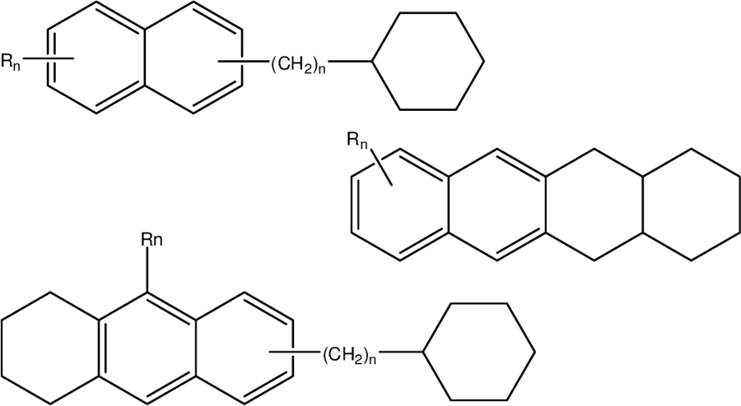
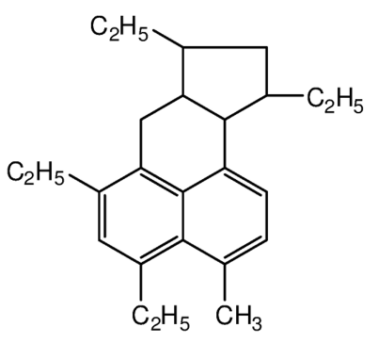
Арендер мұнайдың негізгі құрамдас бөлігі болып табылады. Құрамында аз мөлшерде, 15 - 50% кездеседі. Арендердің ең жоғары концентрациясы (37%) нафтендік типтегі, ал ең азы (20%) парафиндік типті мұнайларға тән. Олардың құрамында гибридті көмірсутектер де бар, оның ішінде әртүрлі құрылымдар: ароматты сақиналар, бес және алты мүшелі нафтендік сақиналар және әртүрлі ұзындықтар мен құрылымдардағы парафиндік тізбектер болады.

Slide 5
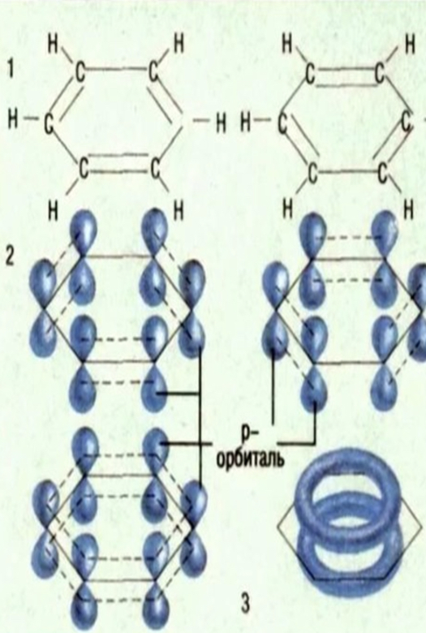
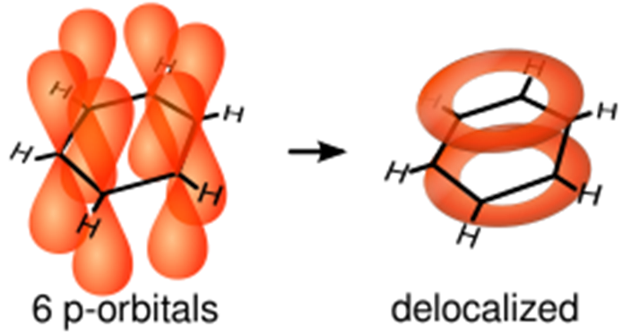
Негізгі ерекшеленетін қасиеттер – ароматты жүйенің тұрақтылығының жоғарылауы және қанықпағандығына қарамастан алмастыру реакцияларына бейімділігі. Циклоқосылыстардан негізгі айырмашылығы - ароматтылық.
Бір электрон бұлты түзілгендегі энергия ұтымы – тұрақтандыру энергиясы – 150 кДж/моль. Бұл шама қосарласу энергиясы немесе делокализация энергиясы болып табылады. Бұл бензолдың ароматтық жүйесін жоюға қажетті энергия мөлшері.
Ароматтылық – кейбір химиялық қосылыстардың ерекше қасиеті, соның арқасында қанықпаған қосылыстардың байланыс сақинасы қалыптан тыс жоғары тұрақтылық көрсетеді.

Slide 6
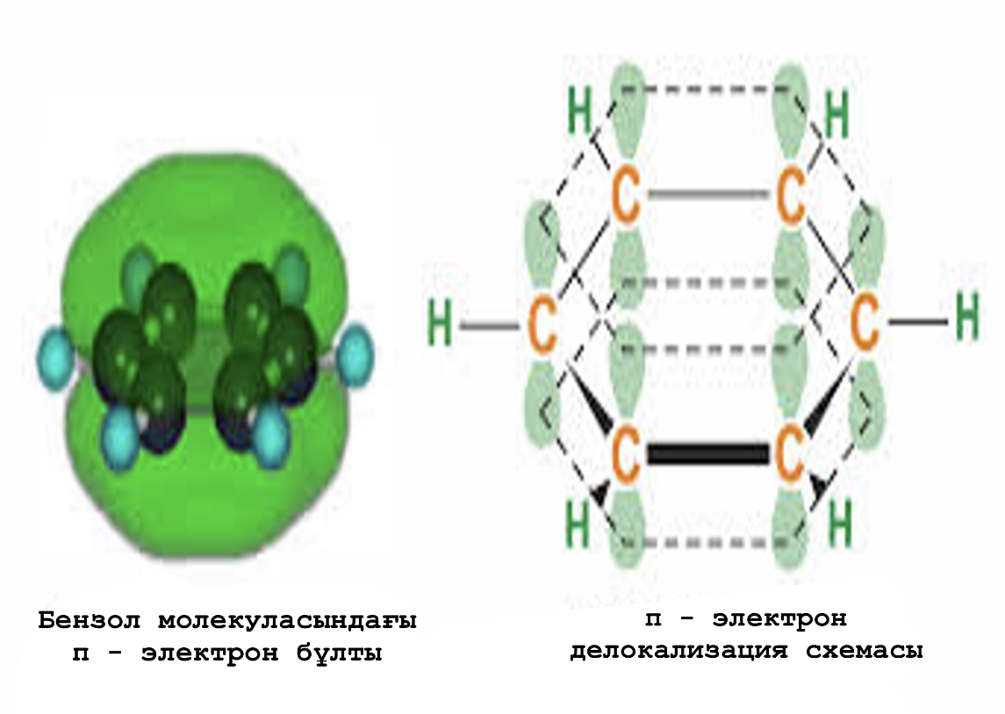
-Қосылу реакцияларына қарағанда алмастыру реакцияларына бейімділік
-Қосарласпаған қос байланыстар жүйесімен салыстырғанда энергияның өсуі.
-Сақиналық магниттік токтың болуы
-Ароматты жүйені құрайтын барлық атомдар бар жазықтықтың
болуы.
Ароматтық критерийі
Бұл жағдайда қос байланыстардың қосарласқан кезінде пайда болған π-электрондардың сақиналары ароматты жүйе жазықтығының үстінде және астында жатады.
Хюкель ережесі әрдайым сақталады: сақинадағы электрондар 4n + 2 болатын жүйе ғана ароматты болуы мүмкін
(мұндағы n = 0, 1, 2, ...).

Slide 7
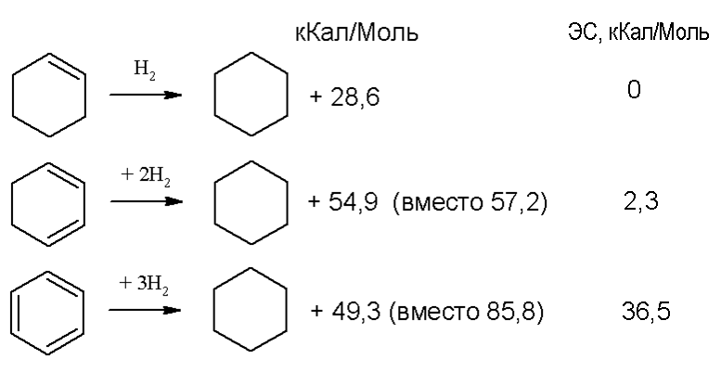
Сақина бойында электронды делокализацияның болуына байланысты ароматты жүйенің ішкі энергиясы төмен болады, ал құрылым тұтастай тұрақты болады.
Бензолдың жану жылуы мен гипотетикалық циклогексатриеннің теориялық есептелген жану жылуының арасындағы айырмашылық тұрақтандыру энергиясын құрайды.
Ол бензол үшін шамамен 36 ккал/мольге тең. Тұрақтандыру энергиясы гидрлеудің есептелген және тәжірибелік жылуларының айырмасы ретінде алынады.

Slide 8
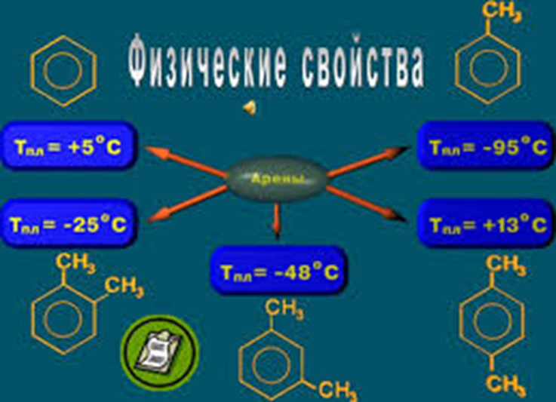
Ароматты кс физикалық қасиеттері бүйірлік алмастырғыштардың санына, орналасуына, молекулалық массасына және циклдер санына айтарлықтай тәуелді.
Бензол және оның қарапайым гомологтары өзіне тән иісі бар улы сұйықтықтар болып табылады. Олар суда нашар, органикалық еріткіштерде жақсы ериді.
Гомологтық қатардың алғашқы мүшелері ерекше иісі бар түссіз сұйықтықтар.
Арендердің өзі көптеген органикалық заттар үшін жақсы еріткіштер болып табылады. Барлық арендер молекулаларындағы көміртектің көп болуына байланысты жалынмен жанады.
- А мен ЦА-ға қарағанда жоғары тығыздық (880 – 900 кг/м3).
- жоғары сыну көрсеткіші (1,5 - 1,55)
- ең аз H:C қатынасы (5 - 8%),
- төмен энергетикалық қасиет
- полярлы адсорбенттермен жақсырақ адсорбцияланады
Физикалық қасиеттері

Slide 9
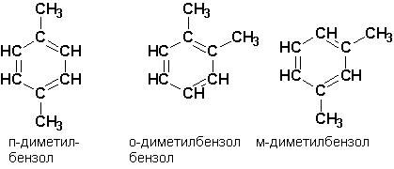
.
Алкил орынбасқан ароматты көмірсутектедің поляризацияланғыштығына байланысты ерігіштік қабілеті әлдеқайда жоғары, сондықтан ароматты сақинаның n-электрондары көбірек полярлы қосылыстармен әрекеттеседі.
Кристалдық тордағы молекула симметриялы және жинақы болған сайын Ткрист. жоғары болады.Осылайша, ксилол изомерлерінің ең симметриялысы п-ксилол ең жоғары Tкрист ие.
Ал дуролдың Тбалқ. басқа симметриялы емес тетраметилбензолдарға қарағанда жоғары.
Бір метил тобының симметриялы бензол молекуласына енуі оның Tкрист 100•С төмендеуіне əкеледі.

Slide 10
Изомерлі арендердің балқу температурасы аздап ерекшеленеді. Ең үлкен балқу температурасы ең үлкен дипольдік моменттерге ие жақын орналасқан алкил топтары (о-ксилол, гемеллит, пренитол) бар изомерлерге тән.
Алкилбензолдардың тұтқырлығы мен тығыздығы метил топтарының саны көп болған сайын артады, ал тұтқырлық көрсеткіші төмендейді.
Бензол полиметил туындыларының тығыздығы көміртегі атомдарының саны бірдей алкилбензолдарға қарағанда жоғары, бұл олардың молекулааралық әрекеттесуінің жоғарылауымен түсіндіріледі.

Slide 11
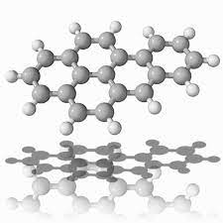
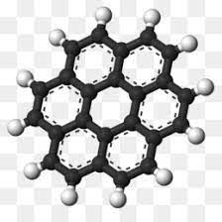
Арендердің спецификалық әрекеттесу қабілетіне байланысты олардың молекулалары сутектік байланыстардың түзілуі нәтижесінде бір-бірімен немесе n-комплекстерінің түзілуіне байланысты мұнайдың гетероатомды қосылыстарымен ассоцацияланған.
Полициклді арендер ине тәрізді немесе пластинка тәрізді құрылымдық элементтерді қалыптастыруға қабілетті. Алынған жоғары-молекулалы - құрылымдар изотропты массадан үлкен реттілікпен, тығыздықпен және ерігіштігімен ерекшеленеді.
Арендер жоғары детонациялық тұрақтылыққа, жоғары ОС ие.
Арендердің молекулалық массасының артуы олардың детонацияға төзімділігіне әсер етеді.
Метил топтарының мета- және пара-позицияларда болуы ОС-ның жоғарылауына, ал орто-позицияда болуы оның төмендеуіне әкеледі.
Арендер ең нашар тұтанғыштығымен, төмен цетан саны мәндерімен сипатталады. Мысалы 1-метилнафталиннің цетан саны нөлге тең. Сондықтан жоғары жылдамдықты дизельдік қозғалтқыштарда арендердің көп мөлшері бар отын қолданылмайды.

Slide 12
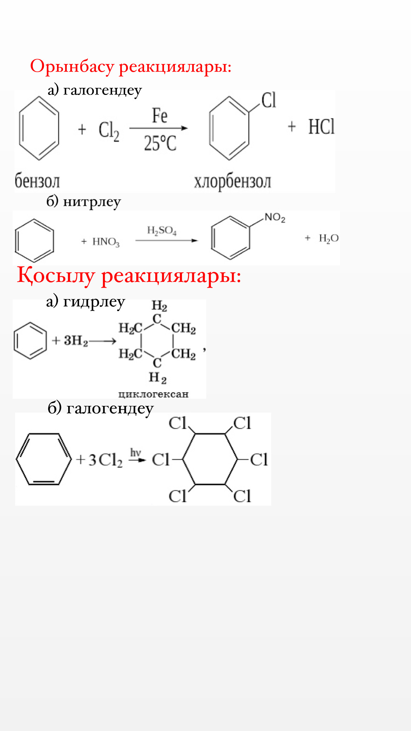
Арендер орынбасу реакцияларымен сипатталады. Көмірсутектердің термолизі кезінде жүретін тізбекті реакциялар әрқашан бір-бірін алмастырады. Термолиздің радикалды-тізбекті процестеріндегі иницирлеу энергияны көп қажет етеді, сондықтан шектеуші кезең болып табылады. Радикалдардың одан әрі трансформациясы активтендіру энергиясының айтарлықтай төмендеуімен жүреді.

Slide 13
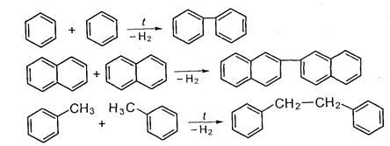
Арендер термиялық тұрақты, сондықтан жылу процестерінің өнімдерінде жинақталады. Ұзын бүйі тізбектері бар ароматты көмірсутектер монометилденген ароматты көмірсутектердің түзілуімен деалкилденуге қабілетті.
Орынбасарлары жоқ арендер және тізбекте көміртегі атомдарының саны аз ароматты көмірсутектер іс жүзінде ыдырамайды. Термиялық процес жағдайында олар сутегі түзілуімен конденсациялануға қабілетті. Нәтижесінде хинолинде жоғары конденсацияланған ұшпайтын және ерімейтін заттар түзіліп, одан кейін қатты көміртекті қалдық – кокс немесе күйе алынады.

Slide 14
Шолу сұрақтары
Мұнайда арендердің болуына не әсер етеді?
2. Мұнайда арендердің қандай түрлері басым?
3. Бензол молекуласындағы көміртек атомдарына гибридтенудің қандай түрі тән?
4.Арендердің спецификалық қасиеттері қандай?
5.Изомерлі арендердің физикалық қасиеттері қандай?

Slide 15
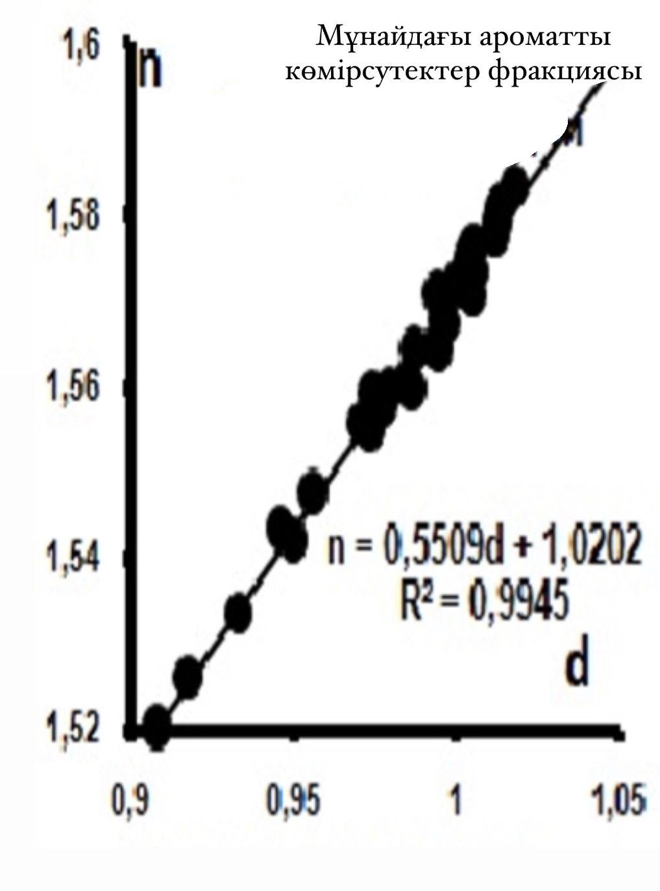
Фракционды бөліну
Ароматты көмірсутектердің фракциялар бойынша таралуы әртүрлі және мұнайдың ароматтану дәрежесімен (тығыздығымен) анықталады.
Жеңіл мұнайда фракциялардың қайнау температурасы жоғарылаған сайын арендер мөлшері азаяды. Нафтендік типтегі орташа тығыздықтағы мұнайлар фракциялар бойынша арендердің біркелкі таралуымен сипатталады.
Ауыр майларда олардың құрамы фракциялардың қайнау температурасының жоғарылауымен күрт артады.
nD20 = Ad420 + B

Slide 16
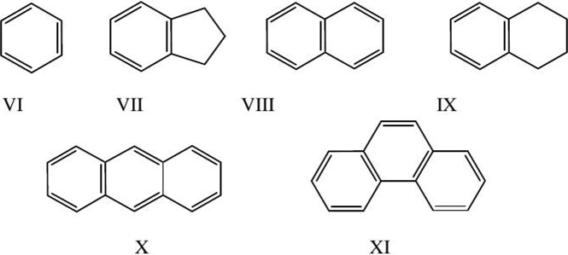
Бензин фракцияларында бензолдың барлық теориялық мүмкін гомологтары анықталды, бұл С6 - С9 (толуол, этилбензол, изопропилбензол, ксилолдар), сонымен қатар ең қарапайым гибридті көмірсутек - индан (VII).
Орташа жанармай және мұнай фракциялары төрт немесе одан да көп арен сақиналары бар полициклді арендердің туындылары болып табылады.
Газойль фракцияларында кездесетін гибридті көмірсутектерге аценафтен (XXII), флуорен (XXIII) және олардың гомологтары жатады.
Бұл фракцияларда үш конденсацияланған сақиналары бар арендер – фенантрен (V), антрацен (VI) және олардың алкил туындылары бар.

Slide 17
Керосин-газ мұнай фракцияларында С10-ға дейінгі бензол гомологтары және полициклді арендер болады: нафталин (VIII), тетралин (IX) және олардың туындылары.
Мұнай фракцияларында – антрацен (X), фенантрен (XI), пирен (XII), хрисен (XIII), бензантрацен (XIV), бензфенантрен (XV), перилен (XVI) және олардың көптеген туындылары, сонымен қатар бензол және нафтендік сақиналары бар гибридті көмірсутектер бар.

Slide 18
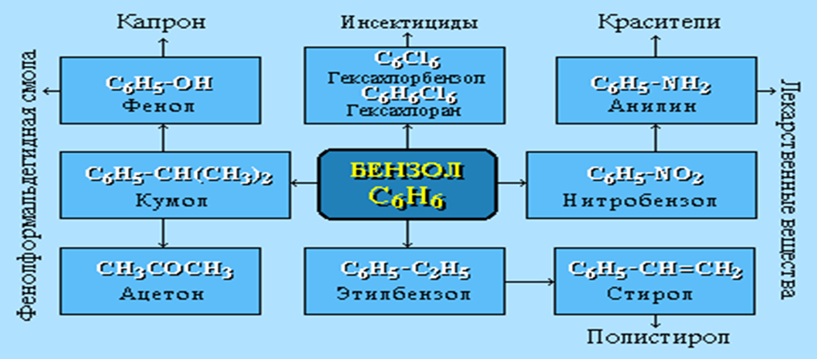
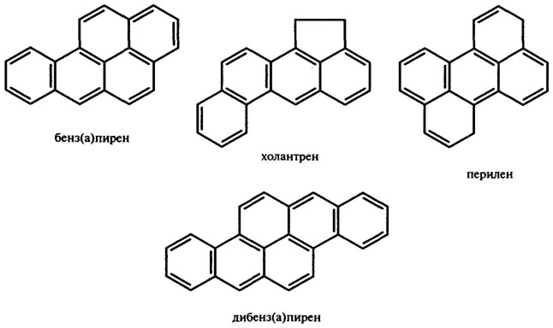
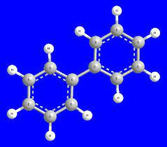
Ароматты көмірсутектер автомобиль бензиндерінің құнды компоненттері болып табылады, бірақ реактивті және дизельдік отындардың сапасына кері әсер етеді, сондықтан олардың отындағы мөлшері шектеулі.
Ұзын бүйірлік изопарафинді тізбектері бар моноциклді арендердің болуы жақсы тұтқырлық-температуралық қасиеттері бар майлау майларын қамтамасыз етеді.
Осыған байланысты бүйірлік тізбектері жоқ полициклді арендер қажет емес және оларды майлардан алып тастау керек.

Slide 19
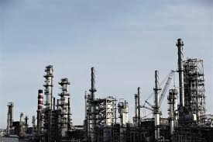
Барлық гибридті көмірсутектердің жартысына жуығы парафин-нафтен-ароматты болып табылады, яғни олар барлық үш құрылымды қоса алғанда, ең күрделі құрылымға ие. Бұл көмірсутектер 320°С жоғары қайнайтын фракциялардың құрамына кіреді. Бензин және керосин фракцияларында қарапайым циклан-арен көмірсутектері анықталды: индан, тетралин және олардың алкил туындылары.
Мұнайлардың майлы фракцияларының топтық химиялық құрамын зерттеу олардың толық дерлік жоғары молекулалы гибридті көмірсутектерден тұратынын көрсетті.
Тазартылған тауарлық мұнайларда парафинді типті гибридті көмірсутектер негізінен ұзын алкилді тізбекті моно- және бициклді нафтендермен ұсынылған. Ұзын алкилді тізбектері бар моно- немесе бициклді арендері бар гибридті көмірсутектер парафиндер мен церезиндердің құрамына кіре алады. Гибридті көмірсутектердің ПНА типті мұнайдың жоғары молекулалық бөлігі битумда жиі кездеседі.

Slide 20
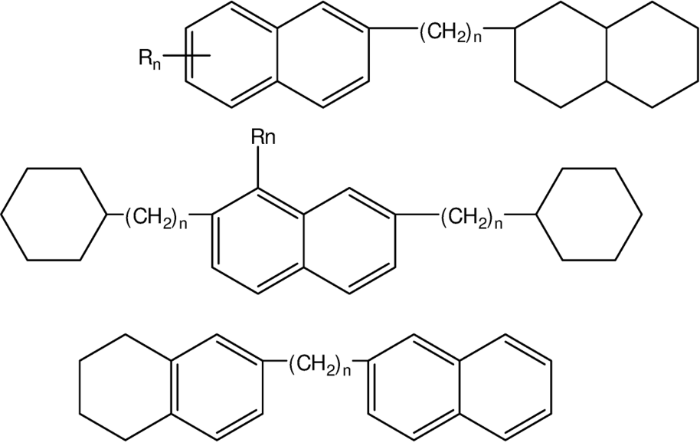
Гибридті полициклді көмірсутектердегі ең ықтимал ароматты құрылым: нафталин ядросы болып табылады және бұл көмірсутектердің құрылымын былайша көрсетуге болады:
Гибридті көмірсутектердің көпшілігі битумда кездеседі.
Оларға көмірсутектердің қандай кластары жеке фракциялардың қасиеттерін анықтайтынын білу қиын, сондықтан гибридті көмірсутектердің қоспасын Tбалқу. арқылы бөлу қиындық туғызады.

Slide 21
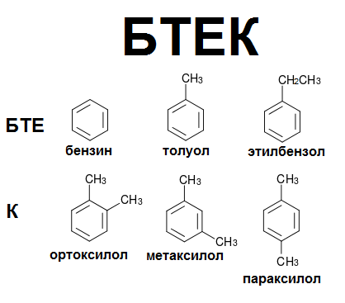
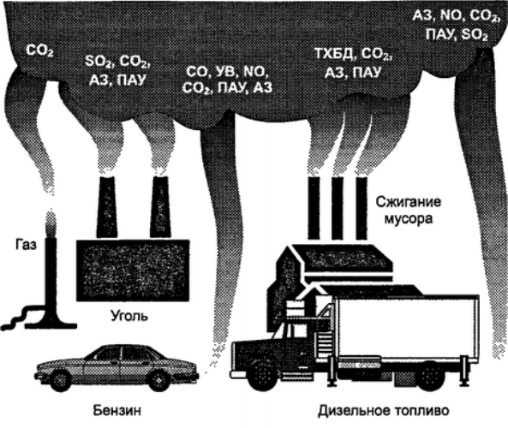
Полициклді ароматты көмірсутектер
отынның толық жанбауы кезінде пайда болады.
Кез келген жану процесі
ароматты көмірсутектердің концентрациясын арттырады. Олардың кейбіреулері
канцерогендік қасиеттерге ие.
1948 жылы Америка мұнай институты «бензолдың жалғыз абсолютті қауіпсіз концентрациясы нөлге тең» деп мәлімдеді. Бензол барлық жерде дерлік қолданылатын бензин мен көмірсутекті отындарда кездесетіндіктен, оның адам ағзасына әсері жаһандық денсаулық сақтау мәселесіне айналды.

Slide 22
Шолу сұрақтары
Арендердің фракция бойынша таралуы немен анықталады?
2. Гибридті көмірсутектердің қандай ерекшеліктері бар?
3. Арендер майлардың өнімділігіне қалай әсер етеді?
4. Мұнайда гибридті көмірсутектердің қандай түрлері кездеседі?

Slide 23
Топтық және құрылымдық анықтаудың физика-химиялық әдістері
Мұнай өнімдерінің құрамын олардағы көмірсутектердің жекелеген кластарының мөлшері бойынша анықтау әдістері (бензин үшін топтық, ал мұнай мен ауыр мұнай қалдықтары үшін құрылымдық-топтық құрамы). Бұл әдістерді келесі түрлерге бөлуге болады
Химиялық әдістер: реагенттің белгілі бір кластағы көмірсутектермен (арендер немесе алкендер) әрекеттеседі. Олардың болуы түзілетін реакция өнімдерінің көлемінің немесе мөлшерінің өзгеруімен бағаланады (мысалы, нитрлеу және сульфондау).
Комбинирленген ең дәл болып табылады және екі әдісті бірлесіп қолдануға негізделеді: арендер химиялық немесе физика-химиялық әдіспен жойылады және мұнай өнімінің физикалық қасиеттері (тығыздығы, сыну көрсеткіші, басқа сұйықтықтардағы сыни еру температурасының өзгеруі және т.б.) арендерді алып тастағанға дейін және кейін өлшенеді. Физикалық әдістер оптикалық қасиеттерді анықтауға негізделген.
Физика-химиялық әдістерге: экстракциялау және адсорбциялау, (мысалы арендерді күкірт диоксиді, диметилсульфат, анилин және т.б. экстракциялау және осы көмірсутектерді силикагельге адсорбциялау) жатады.

Slide 24
Мұнай арендері басқа кластағы көмірсутектерге қарағанда жақсы зерттелген. Көптеген арендер мұнай фракцияларынан жоғары реакцияға түсу қабілетіне, селективті адсорбцияға, полярлық еріткіштерде ерігіштікке және арендердің жоғары балқу температурасына негізделген әдістермен анықталады.
Жоғары қайнайтын фракцияларды зерттеу үшін қазіргі заманғы әдістер қолданылады: хроматография, құрылымдық топтық және спектрлік талдау, ароматты сақиналарды каталитикалық гидрлеу және керісінше нафтендік циклдарды каталитикалық дегидрлеу, элементтік талдау және т.б.
Мұнайдың майлы фракцияларында сақина саны 1-ден 4-ке дейін гибридті молекулалар болатыны және бұл көмірсутектердің 50-60% тек нафтендік сақиналардан тұратыны, яғни олар нафтен-парафин екені анықталды.
Бұл көмірсутектерде парафиндік тізбектер көміртек атомдарының 60-80% құрайды.
30-60 жылдардағы Ф.Д.Россини Понка-Сити кен орнының (АҚШ) мұнайынан негізінен бензин фракцияларынан 100-ден астам аренді бөліп алды және құрамын анықтады. Бензин фракцияларының құрамында бензол, толуол және С6 және С8 арендерінің барлық теориялық мүмкін изомерлері бар. Понка-Сити мұнайында ареннің қатынасы С6:С7:С8:С9 = 1 : 3 : 7 : 8.

Slide 25
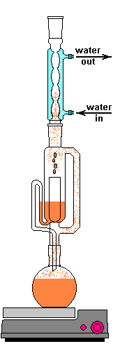
Жоғары молекулалы көмірсутектердің гибридті құрылымдарын бөлудің қиындығы гибридті құрылымның қаныққан (парафин-циклопарафин) көмірсутектерінің спецификалық реакцияларының болмауымен түсіндіріледі.
Осы уақытқа дейін шикі мұнай мен мұнай өнімдерінің қаныққан жоғары молекулалық көмірсутекті бөлігінің құрамындағы пента- және гексаметилен сақиналарының қатынасы туралы деректер жоқтың қасы.
Сондықтан экстракция гибридті көмірсутектердің күрделі қоспасын кластарға бөлу үшін қолданылады.
Сонымен қатар, су-мұнай эмульсиясының тамшыларының (глобулдарының) бетіндегі асфальт-шайыр компоненттерінің концентрациясына негізделген эмульсионды экстракция әдісі бар.
Айта кету керек, мұнай өндіруде асфальтсыздандыру үшін қолданылатын гудрон табиғи битумдарға өте ұқсас. Бұл экстракцияны табиғи битум сапасын жақсарту үшін де қолдануға болады деп айтуға негіз береді. Олардың құрамында 70%-ға жуық құнды мұнай компоненттері бар және жоғары молекулалық массасына байланысты бірегей қасиеттері бар (ұзақ қашықтыққа ұшуға арналған жоғары тығыздықтағы майлар).
Экстрактор Сокслет

Slide 26
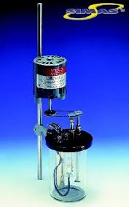
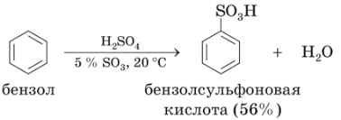
Фракциялардағы (200 °С-қа дейін) ароматты көмірсутектерді сандық анықтау әдісі анилин нүктелер әдісі болып табылады. Ароматты көмірсутектерді алып тастағаннан кейінгі бастапқы фракцияның AН және осы фракцияның AН-сін біле отырып, ароматты көмірсутектердің құрамын есептеуге болады.
Бензин фракцияларындағы ароматты көмірсутектердің көлемін анықтаудың жылдам әдісі сульфондау әдісі болып табылады. Бензин фракциясының белгілі бір көлемін H2SO4(c) құрамындағы фосфор ангидридінің артық ерітіндісі бар сульфаторда қатты шайқайды; арендер сульфонданады және сульфоқышқыл түрінде күкірт қышқылына айналады. Содан кейін фракция көлемін өлшейді. Фракция көлемінің азаюы арқылы ароматты көмірсутектердің көлемдік пайызын есептеуге болады.

Slide 27
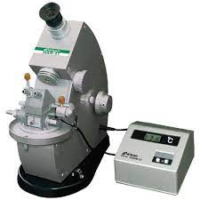
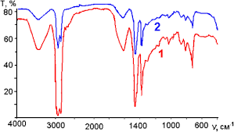
200 °С дейінгі фракциялардағы ароматты көмірсутектерді сандық анықтаудың дәл әдісі дисперсия коэффициентін анықтауға негізделген әдіс болып табылады. Сутегі спектрінің қызыл F және көк С сызықтары, Dp фракциясы, Z> нафтен-алкандық бөлігі > ароматты көмірсутектер үшін фракцияның сыну көрсеткіштерін біле отырып, аддитивтілік ережесін пайдаланып ароматты көмірсутектердің X - % мөлшерін есептеуге болады. :
Арендердің сандық мөлшері ароматты көмірсутектердің жұтылу спектрлеріндегі жолақтардың интенсивтілігіне және олардың фракциядағы концентрацияға пропорционалдылығына негізделген УК және ИҚ спектроскопия әдісі арқылы анықталады. Мысалы, бензин және керосин-газ мұнай фракцияларында 1600 см-1-де жұтылу жолағының қарқындылығына (ароматты сақинадағы С=С байланысының тербелісі) ИК-спектрлерінде және жолақтардың интенсивтілігі УК спектрлерінде бензол көмірсутектер үшін 198 нм және нафталин көмірсутектері үшін 225 нм)

Slide 28
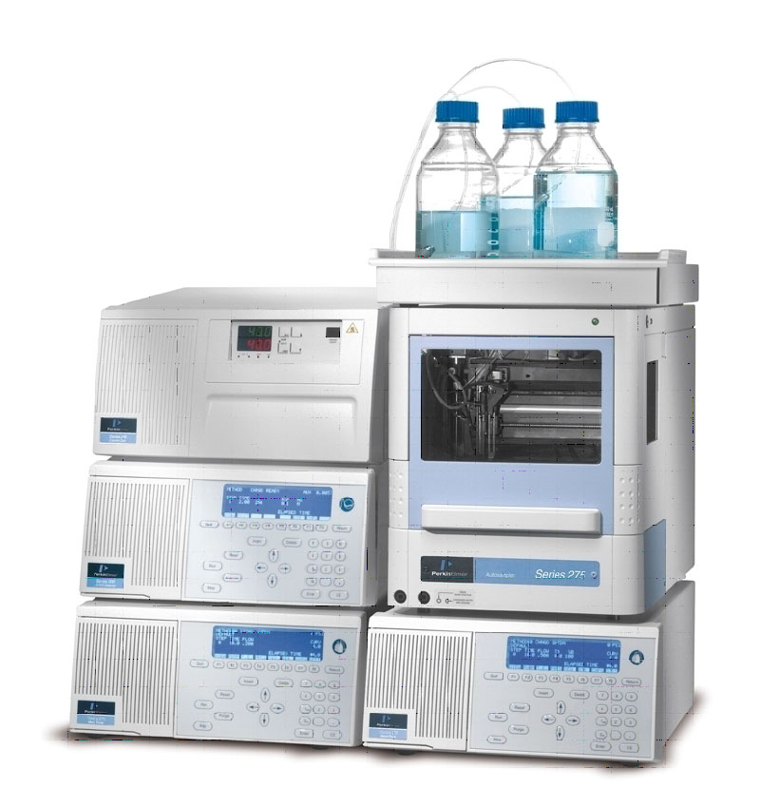
Балқу температурасы 150-400•С диапазонындағы дизельдік отын мен мұнай дистилляты
құрамындағы ароматты кс жоғары өнімді сұйық хроматография әдісімен анықталады.
Ароматты көмірсутектер типі бойынша қалыпты фазалық HPLC(өнімділігі жоғары сұйық хроматография) арқылы бөлінеді.
LAC негізінде флуоресцентті индикаторларды пайдалана отырып, бензин фракцияларындағы арендерді сандық анықтау әдістері бар.

Slide 29
Шолу сұрақтары
1. Мұнай және мұнай өнімдерін анықтаудың қандай түрлері қолданылады?
2. Химиялық анализде ароматты көмірсутектердің қандай ерекшеліктері қолданылады?
3. Сұйықтықты экстракциялау әдісі неге негізделген?
4. Ароматты және гибридті көмірсутектерді анықтау үшін хроматографияның қандай түрлері қолданылады?

Slide 30
Қолданылған әдебиеттер:
1. В.Д.Рябов Химия нефти и газа, М., Форум, 2009 г.,334с
2. В.А.Проскуряков,А.Е.Драбкин., Химия нефти и газа. М.2005.448 с.
3. Зрелова В. Н., Красная Л. В., Постникова Н. Т. // Химия и технология топлив и масел. 1981. № 11. С. 48
4.https://studref.com/586432/matematika_himiya_fizik/analiz_aromaticheskih_uglevodorodov
5. Handbook of Oil Spill Science andTechnology. https://onlinelibrary.wiley.com/doi/book/10.1002/978111898998214 November 2014
6. https://pronpz.ru/neft/areny.html
7. Абдуқадырова Қ.А. Мұнай және газ химиясы. – 2013. – 320 б.
8. Бишімбаева Г.Қ., Букетова А.Е. Мұнай және газ химиясы мен технологиясы. – 2007. – 242 б.

Slide 31
https://www.youtube.com/watch?v=7kiySNTtQb0
Автоматты анилин нүкте анализаторы

